Slide 1
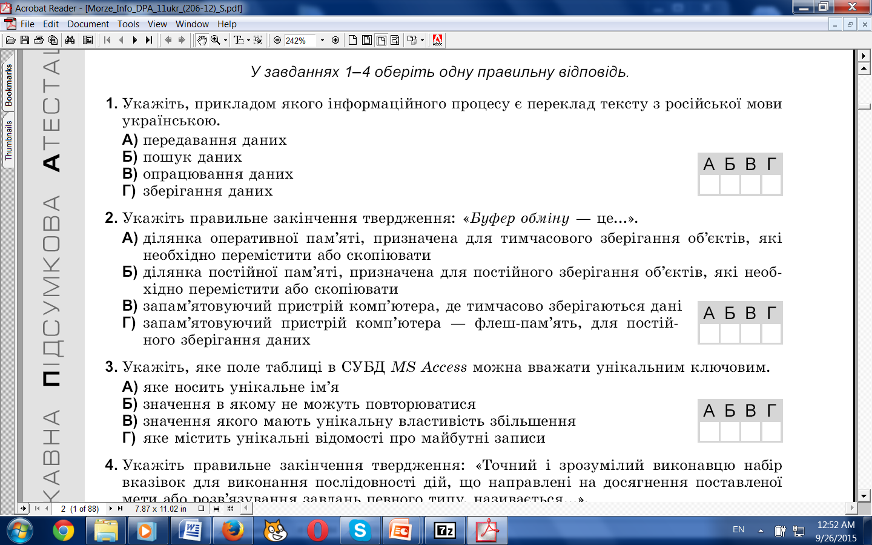
№ 1

Slide 2
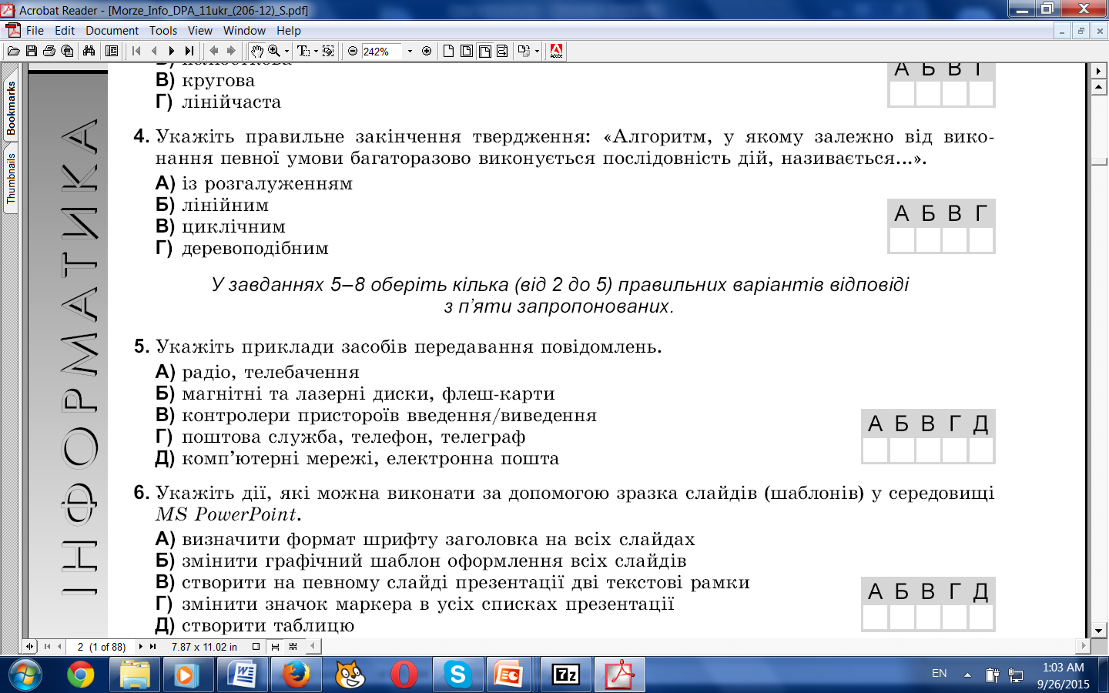
№ 2

Slide 3
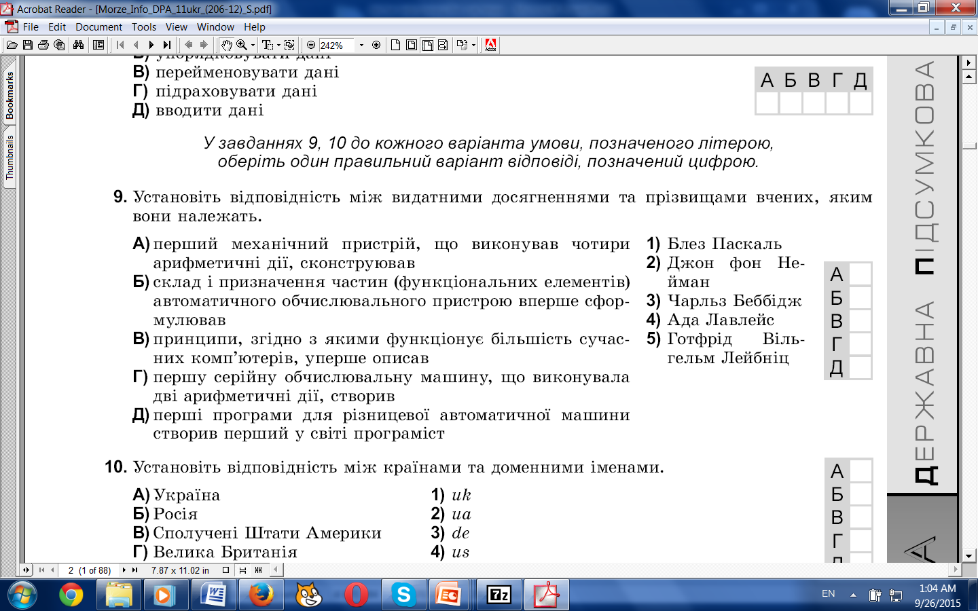
№ 3
До кожного завдання, позначеного буквою, вибери правильний варіант, позначений цифрою

Slide 4
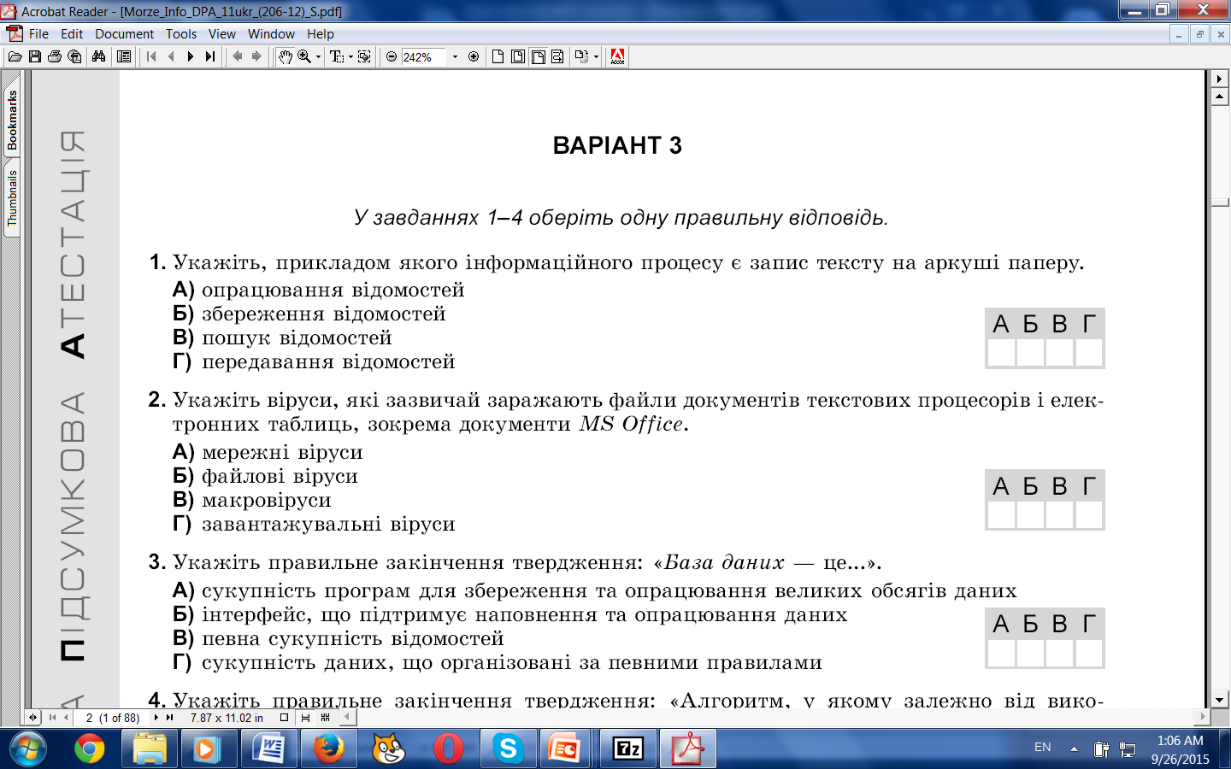
№ 4

Slide 5
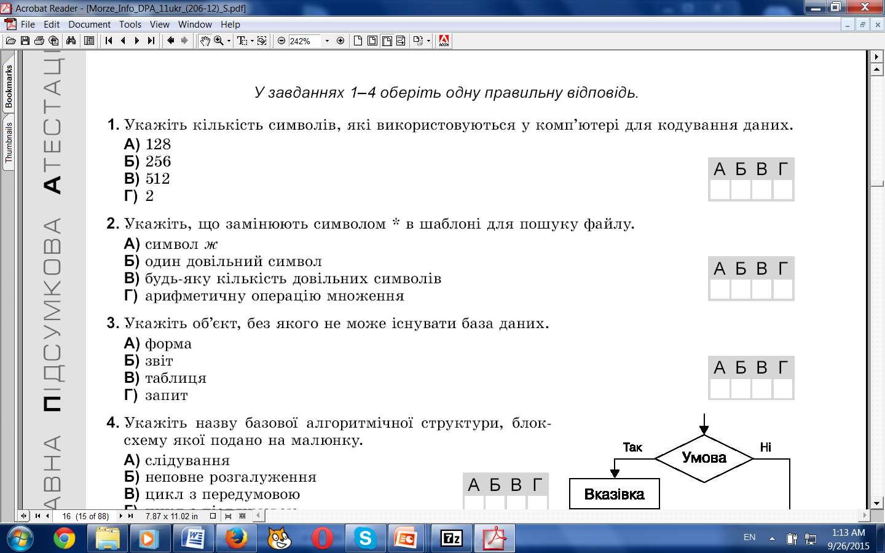
№ 5

Slide 6
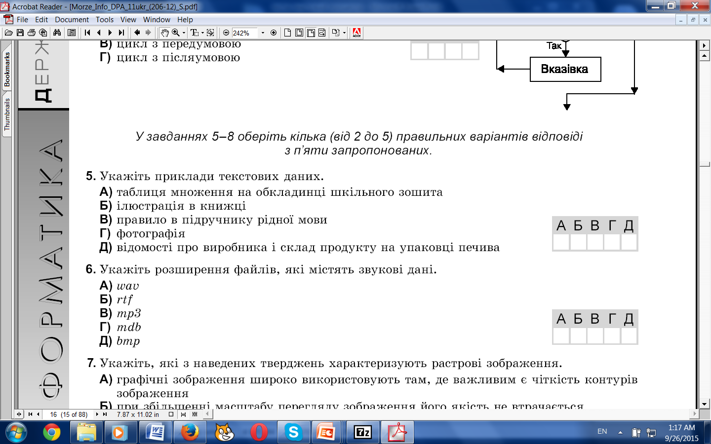
№ 6

Slide 7
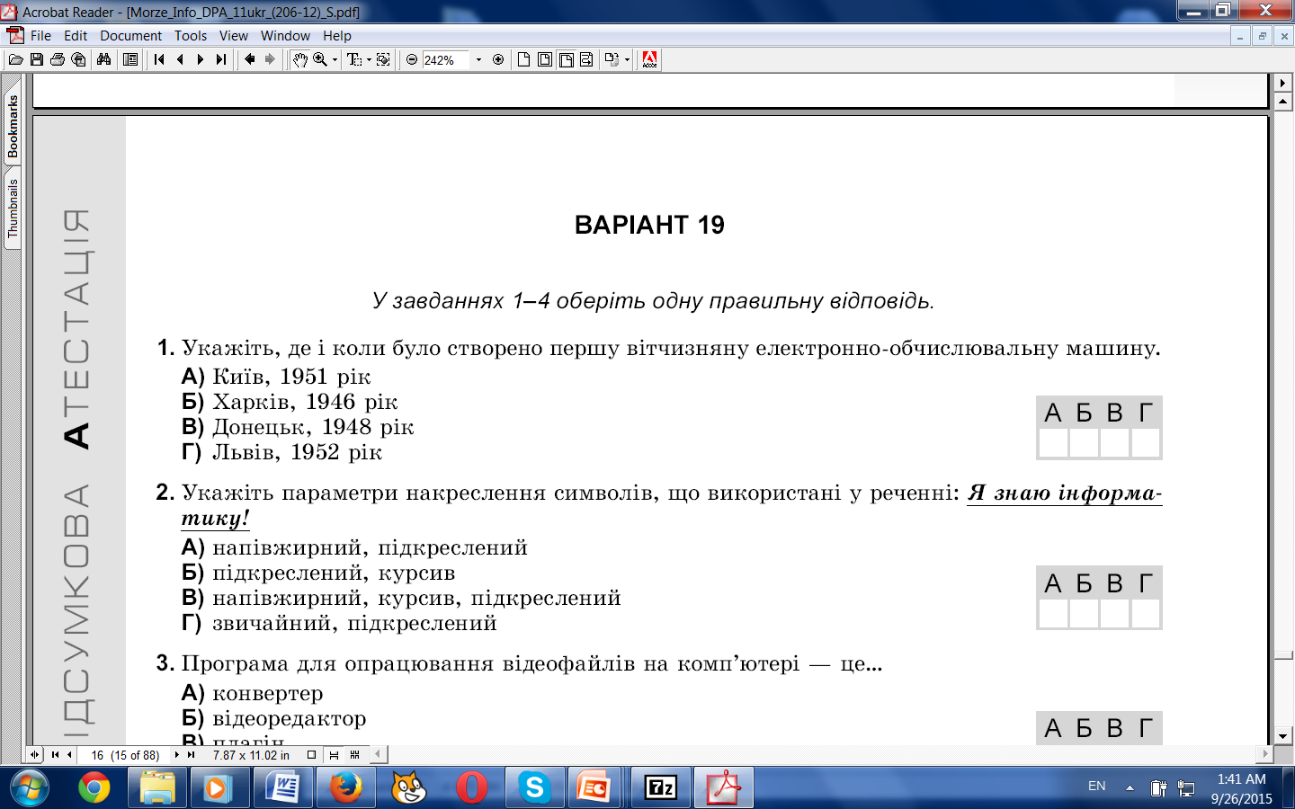
№ 7

Slide 8
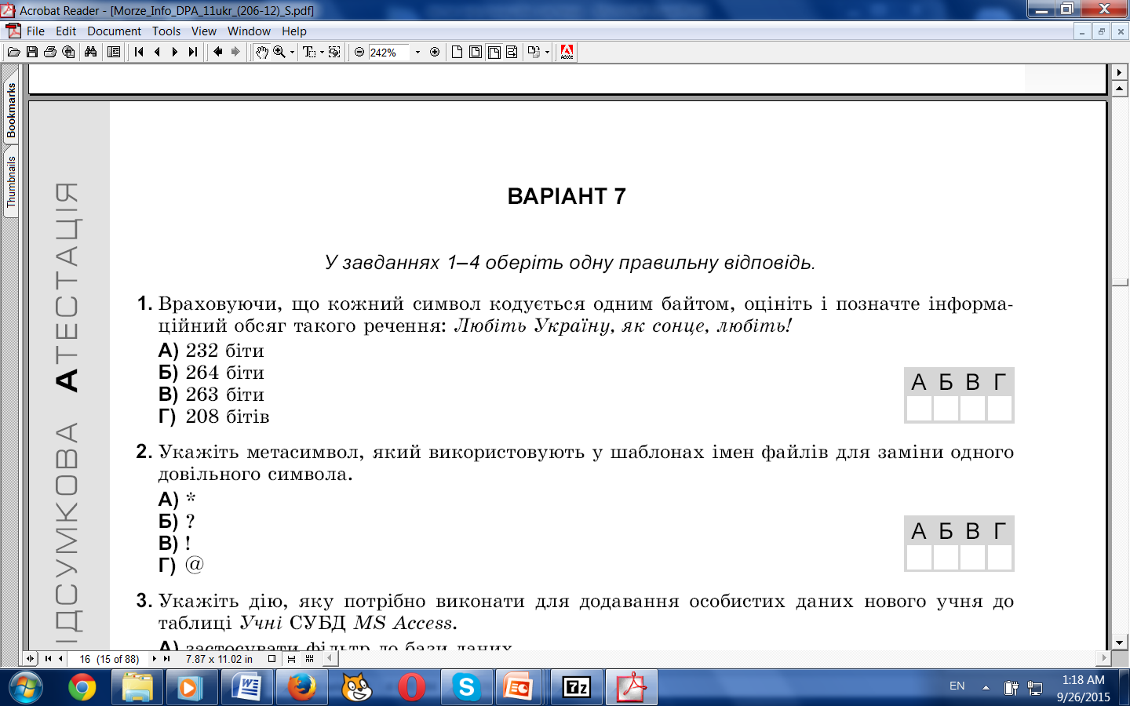
№ 8

Slide 9
№ 9
Назвати елементну базу
першого покоління ЕОМ

Slide 10
№ 10.
Поява якого винаходу призвела до створення сучасних ПК ?
Хто є авторами цього винаходу, рік відкриття, нагорода?

